Slide 1
TRƯỜNG TIỂU HỌC ĐOÀN NGHIÊN
Trân trọng kính chào quý thầy cô và các em học sinh
MÔN DẠY :LTVC
Lớp BA
Giáo viên: Nguyễn Thị Hoa

Slide 2
Thứ sáu ngày 28 tháng 2 năm 2014
Luyện từ và câu
Kiểm tra bài cũ:
1/Đoạn thơ sau có những sự vật và con vật nào được nhân hóa?
Những chị lúa phất phơ bím tóc
Những cậu tre bá vai nhau thì thầm đứng học
Đàn cò áo trắng
Khiêng nắng
Qua sông
Cô gió chăn mây trên đồng
Bác mặt trời đạp xe qua ngọn núi.
Trần Đăng Khoa

Slide 3
Thứ sáu ngày 28 tháng 2 năm 2014
Luyện từ và câu
Kiểm tra bài cũ:
2/Tìm và gạch chân dưới bộ phận câu trả lời cho câu hỏi “ Vì sao?”
a. Cả lớp cười ồ lên vì câu thơ vô lí quá.
b. Chị em Xô- phi đã về ngay vì nhớ lời mẹ dặn không được làm phiền người khác.

Slide 4
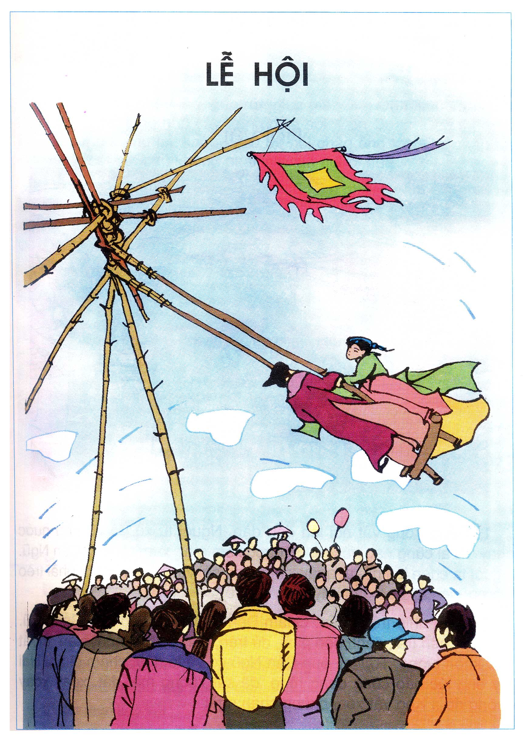

Slide 5
Thứ sáu ngày 28 tháng 2 năm 2014
Luyện từ và câu:
Mở rộng vốn từ: Lễ hội. Dấu phẩy
I. Từ ngữ về lễ hội:
1.Chọn nghĩa thích hợp ở cột B cho các từ ở cột A:
A
B
Lễhội
Hoạt động tập thể có cả phần lễ và phần hội.
Hộilễ
Cuộc vui tổ chức cho đông người dự theo phong tục hoặc nhân dịp đặc biệt.
Lễhội
Các nghi thức nhằm đánh dấu hoặc kỉ niệm một sự kiện có ý nghĩa.

Slide 6
Thứ sáu ngày 28 tháng 2 năm 2014
Luyện từ và câu:
Mở rộng vốn từ: Lễ hội. Dấu phẩy
2. Tìm và ghi :
Tên một số lễ hội M: lễ hội đền Hùng
THẢO LUẬN N4
b.Tên một số hội
M: hội bơi trải
c.Tên một số hoạt động trong lễ hội và hội
M: đua thuyền

Slide 7
Thứ sáu ngày 28 tháng 2 năm 2014
Luyện từ và câu:
Mở rộng vốn từ: Lễ hội. Dấu phẩy
a) Tên một số lễ hội
b) Tên một số hội
c) Tên một số hoạt động trong lễ hội và hội
lễ hội đền Hùng, đền Gióng, chùa Hương, Tháp Bà, núi Bà, chùa Keo, Chử Đồng Tử, Cổ Loa,Phủ Giầy,..

Slide 8
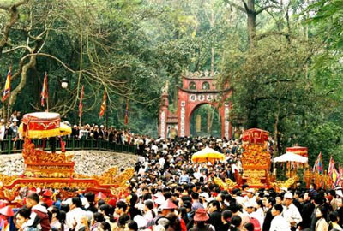
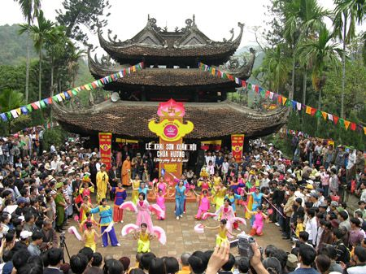
Thứ sáu ngày 28 tháng 2 năm 2014
Luyện từ và câu:
Mở rộng vốn từ: Lễ hội. Dấu phẩy
* Xem ảnh một số lễ hội ở nước ta
Lễ hội đền Hùng
Lễ hội (hội)chùa Hương
(ở Phú Thọ-HN)
(ở Mĩ Đức-HN. 15/1-18/2)

Slide 9
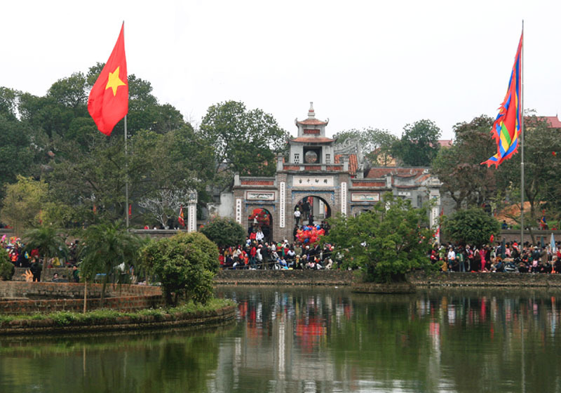
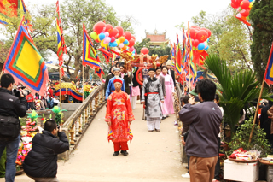
Thứ sáu ngày 28 tháng 2 năm 2014
Luyện từ và câu:
Mở rộng vốn từ: Lễ hội. Dấu phẩy
Lễ hội Cổ Loa
Lễ hội Chử Đồng Tử
(ở Đông Anh- HN ,
6-15/1)
(ở Khoái Châu- Hưng Yên)

Slide 10
Thứ sáu ngày 28 tháng 2 năm 2014
Luyện từ và câu:
Mở rộng vốn từ: Lễ hội. Dấu phẩy
a) Tên một số lễ hội
b) Tên một số hội
c) Tên một số hoạt động trong lễ hội và hội
lễ hội đền Hùng, đền Gióng, chùa Hương, Tháp Bà, núi Bà, chùa Keo, Phủ Giầy, Kiếp Bạc, Cổ Loa,..
hội vật, bơi trải, đua thuyền, chọi trâu, đua voi, đua ngựa,chọi gà, thả diều, hội Lim, hội khỏe Phù Đổng,..

Slide 11
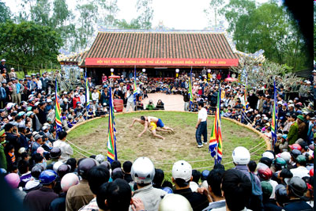
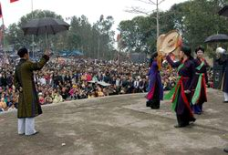
Thứ sáu ngày 28 tháng 2 năm 2014
Luyện từ và câu:
Mở rộng vốn từ: Lễ hội. Dấu phẩy
* Xem ảnh một số hội ở nước ta
Hội đấu vật
Hội Lim
(ở Bắc Ninh -13/1)

Slide 12
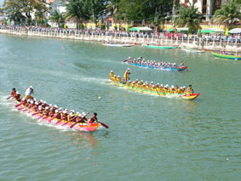
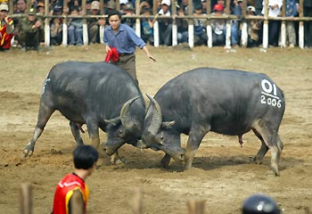
Thứ sáu ngày 28 tháng 2 năm 2014
Luyện từ và câu:
Mở rộng vốn từ: Lễ hội. Dấu phẩy
đua thuyền
Chọi trâu

Slide 13
Thứ sáu ngày 28 tháng 2 năm 2014
Luyện từ và câu:
Mở rộng vốn từ: Lễ hội. Dấu phẩy
a) Tên một số lễ hội
b) Tên một số hội
c) Tên một số hoạt động trong lễ hội và hội
lễ hội đền Hùng, đền Gióng, chùa Hương, Tháp Bà, núi Bà, chùa Keo, Phủ Giầy, Kiếp Bạc, Cổ Loa,..
hội vật, bơi trải, đua thuyền, chọi trâu, đua voi, đua ngựa,chọi gà, thả diều, hội Lim, hội khỏe Phù Đổng,..
cúng Phật, lễ Phật, thắp hương, tưởng niệm, rước kiệu, đua thuyền, đua ngựa, đua xe, kéo co, đánh đu, thả diều, chơi cờ tướng, chọi gà,..

Slide 14
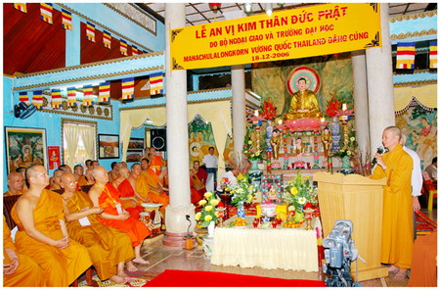
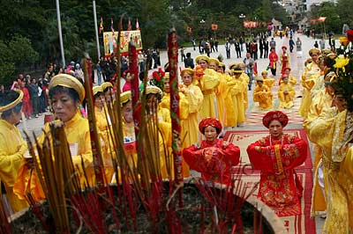
Thứ sáu ngày 28 tháng 2 năm 2014
Luyện từ và câu:
Mở rộng vốn từ: Lễ hội. Dấu phẩy
* Xem ảnh một số hoạt động trong lễ hội và hội.
cúng Phật
Dâng hương

Slide 15
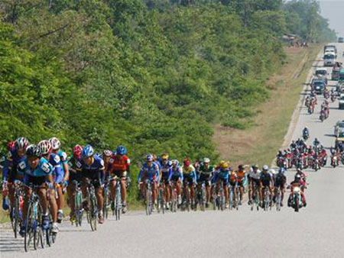
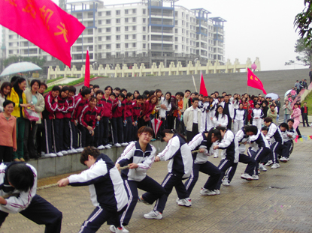
Thứ sáu ngày 28 tháng 2 năm 2014
Luyện từ và câu:
Mở rộng vốn từ: Lễ hội. Dấu phẩy
đua xe đạp
kéo co

Slide 16
Thứ sáu ngày 28 tháng 2 năm 2014
Luyện từ và câu:
Mở rộng vốn từ: Lễ hội. Dấu phẩy
II. Dấu phẩy:
3. Em đặt dấu phẩy vào những chỗ nào trong mỗi câu dưới đây?
,
a) Vì thương dân Chử Đồng Tử và công chúa đi khắp nơi dạy dân cách trồng lúa nuôi tằm dệt vải.
Vì
,
,
b) Vì nhớ lời mẹ dặn không được làm phiền người
khác chị em Xô-phi đã về ngay.
Vì
,
,
c) Tại thiếu kinh nghiệm nôn nóng và coi thường
đối thủ Quắm Đen đã bị thua.
Tại
,

Slide 17
:Hái hoa dân chủ
Dấu phẩy
Nêu tên một
số hội
Nêu tên một
số lễ hội
Tên một số
hoạt động
trong lễ hội

Slide 18
Thứ sáu ngày 28 tháng 2 năm 2014
Luyện từ và câu:
Mở rộng vốn từ: Lễ hội. Dấu phẩy
Em hãy đặt lại dấu phẩy cho thích hợp trong câu sau:
Nhờ siêng, năng nghe lời, cô giáo Như đã đạt học sinh giỏi.
Nhờ siêng năng, nghe lời cô giáo, Như đã đạt học sinh giỏi.

Slide 19
Thứ sáu ngày 28 tháng 2 năm 2014
Luyện từ và câu:
Mở rộng vốn từ: Lễ hội. Dấu phẩy
DẶN DÒ
1/Về nhà xem lại các bài LTVC đã học để chuẩn bị ôn tập vào tuần sau.
2/Về nhà làm vào vở bài tập 2.

Slide 20
XIN CHÂN THÀNH CẢM ƠN QUÝ THẦY CÔ
VÀ CÁC EM HỌC SINH

Slide 21
Thứ tư ngày 22 tháng 10 năm 2008
Luyện từ và câu
SO SÁNH . DẤU CHẤM
ĐẢO CHỮ ĐOÁN NGHĨA
chim sơn ca
như
một tiếng nhạc
giọng hót
du dương trầm bổng
Giọng hót chim sơn ca như một tiếng nhạc du dương trầm bổng.

Slide 22
XIN CHÂN THÀNH CẢM ƠN QUÝ THẦY CÔ
VÀ CÁC EM HỌC SINH

Slide 24
